Slide 1
Chương 5 CHUỖI THỜI GIAN LÀM TRƠN VÀ NGOẠI SUY CHUỖI THỜI GIAN

Slide 2
CHUỖI THỜI GIAN LÀM TRƠN VÀ NGOẠI SUY CHUỖI THỜI GIAN

Slide 3
VNINDEX 4/1/2021 đến ngày 23/7/2021

Slide 4
Chương 5 CHUỖI THỜI GIAN LÀM TRƠN VÀ NGOẠI SUY CHUỖI THỜI GIAN
Vấn đề: Có thể nghiên cứu một chuỗi thời gian, rút ra những kết luận về các hành vi trong quá khứ của chuỗi này, từ đó có thể suy đoán về hành vi trong tương lai được hay không?
Chẳng hạn, có hay không có một xu thế tăng (hoặc chu kỳ trong Yt và trong tương lai xu thế này (chu kỳ) có chiếm ưu thế nữa hay không nếu như xu thế (chu kỳ) này chiếm ưu thế trong quá khứ.
Vào đầu những năm 80, phân tích chuỗi thời gian phát triển hết sức sôi động. Các phương pháp mới này được các nhà kinh tế lượng, các nhà kinh tế vĩ mô, các chuyên gia về tài chính, các nhà môi giới chứng khoán... đặc biệt quan tâm.
Một cuộc cách mạng trong mô hình hóa các quan hệ cân bằng, các mô hình động, một số lĩnh vực riêng biệt đã hình thành các môn khoa học mới, như Toán tài chính (Finance Mathematics).

Slide 5
MÔ HÌNH NGOẠI SUY ĐƠN GIẢN
Chuỗi thời gian: Một biến số được quan sát theo trình tự thời gian nào đó. Y_{t} - là giá trị quan sát của chuỗi ở thời kỳ (hoặc thời điểm) t.
Kỹ thuật ngoại suy giản đơn dùng cho các mô hình chuỗi thời gian tất định (deterministic).
Y_{t} là chuỗi quan sát với t = 1, 2,... n. Vần phải dự báo Y_{t} trong các thời kỳ n+1, n+2,..., n+i. Ta ký hiệu các giá trị dự báo là .
Do mô hình là tất định, nên giả sử rằng với t=1,2,...,n ta biểu diễn Y_{t} bằng một hàm liên tục của t: f(t).
Tại các điểm t=1,2,…,n: Y_{t} = f(t)
Giá trị dự báo = f(n+i).
Có thể tin tưởng sẽ trùng với hoặc rất gần với giá trị thực của Y trong tương lai không? Chúng ta không có câu trả cho vấn đề này nếu như không có các thông tin khác. Bởi vì f(t) là hàm của t, nó không mô tả Y_{t}.

Slide 6
MÔ HÌNH NGOẠI SUY ĐƠN GIẢN Mô hình xu thế tuyến tính, bậc hai
1. Xu thế tuyến tính
Nếu Y_{t} tăng lên một lượng không đổi qua mỗi đơn vị thời gian, khi đó ta có thể dự báo Y_{t} bằng một hàm tuyến tính của thời gian:
Y_{t} = β₁ + β₂ t
= β₁ + β₂ (n+i) = Y_{n} + β₂ i
2. Xu thế bậc hai
Y_{t} = β₁ + β₂ t + β₃ t²
Khi nào biết mô hình có dạng bậc 2?

Slide 7
Một dạng bậc 2

Slide 8
MÔ HÌNH NGOẠI SUY ĐƠN GIẢN Mô hình dạng mũ

Slide 9
MÔ HÌNH NGOẠI SUY ĐƠN GIẢN Mô hình tự hồi quy

Slide 10
MÔ HÌNH NGOẠI SUY ĐƠN GIẢN Mô hình logistic

Slide 11
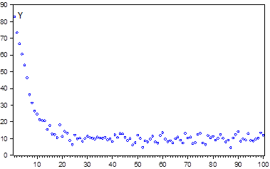
Một dạng mô hình logistic

Slide 12
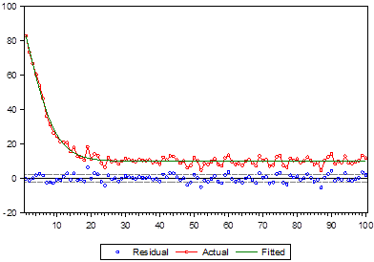
Môt dạng mô hình logistic

Slide 13
KIỂM ĐỊNH TÍNH NGẪU NHIÊN - KIỂM ĐỊNH CÁC ĐOẠN MẠCH (RUNS TEST)
Kiểm định này cũng nhằm mục đích xác lập cơ có sử dụng được hay không các mô hình ngoại suy giản đơn? Nếu kết quả kiểm định bác bỏ tính ngẫu nhiên của chuỗi, khi đó có thể sử dụng các mô hình ngoại suy giản đơn.
Có một chuỗi thời gian, n quan sát.
Tìm trung vị ( ?). Trung vị khi n là chẵn và n là số lẻ.
So sánh từng phần tử của chuỗi ban đầu với trung vị. Ta kí hiệu các dấu "+" hoặc " -" nếu phần tử lớn hơn hoặc nhỏ hơn trung vị.
Một dãy các ký hiệu cùng dấu "+" hoặc "-" được gọi là một đoạn mạch. R là tổng số đoạn mạch.

Slide 14
KIỂM ĐỊNH TÍNH NGẪU NHIÊN - KIỂM ĐỊNH CÁC ĐOẠN MẠCH (RUNS TEST)
F. Swed và C. Eisenhart đã đưa ra một bảng số để kiểm định tính ngẫu nhiên của chuỗi, có các thông tin (n), (R) và mức xác suất nhỏ nhất giả thiết bị bác bỏ. Có các cặp giả thiết sau đây:
H₀: Mẫu là ngẫu nhiên
H₁: Tồn tại quan hệ cùng chiều giữa các giá trị kế tiếp nhau.
Dựa trên kích thước mẫu, số đoạn mạch và từ bảng số ta có mức xác suất thấp nhất H₀ bị bác bỏ. Ta ký hiệu xác suất này là p.
Cặp giả thiết khác:
H₀: Mẫu là ngẫu nhiên
H₁: Mẫu là không ngẫu nhiên.
Với cặp giả thiết này, nếu p < 0,5 thì mức ý nghĩa là 2p. Nếu p > 0,5 thì mức ý nghĩa là 2(1-p).

Slide 15
KIỂM ĐỊNH TÍNH NGẪU NHIÊN - KIỂM ĐỊNH CÁC ĐOẠN MẠCH (RUNS TEST)

Slide 16
Bảng 11-1: Doanh thu trong 28 năm

Slide 17
Bảng 11-1: Doanh thu trong 28 năm
Sắp xếp các thành phần của mẫu theo thứ tự tăng dần:
12,3 14,5 17,5 18,8 20,6 20,6 20,9 21,6 22,4 23,6 25,4
25,5 27,6 30,1 31,3 32,9 33,9 35,6 36,5 42,8 45,4 47,7
49,3 50,2 53,1 56,6 73,6 86,3
n = 28 chẵn, nên trung vị là trung bình cộng của phần tử thứ 14 và 15: (30,1 + 31,3) = 30,7.
So sánh các thành phần của mẫu với trung vị và kí hiệu dấu "+" nếu thành phần tương ứng lớn hơn trung vị và dấu " - " nếu ngược lại. Ta được:
+ + - - + + - - - - - - - + + + + - - - - - + + + + + +
Tổng số đoạn mạch là 7.
n/2 +1 = 14+1 = 15;
(n² - 2n)/ 4(n-1) = 6,74; = 2,596.
Z = = (7-15)/ 2,596 = - 3,08.
Z_{0,025} = 1,96.
Với mức ý nghĩa 5% chuỗi không phải là ngẫu nhiên.

Slide 18
CÁC PHƯƠNG PHÁP SAN CHUỖI GIẢN ĐƠN Trung bình trượt

Slide 19
CÁC PHƯƠNG PHÁP SAN CHUỖI GIẢN ĐƠN

Slide 20
CÁC PHƯƠNG PHÁP SAN CHUỖI GIẢN ĐƠN Trung bình trượt

Slide 21
SAN CHUỖI GIẢN ĐƠN San mũ giản đơn (EMA)
Phương pháp san mũ giản đơn: loại bỏ yếu tố ngẫu nhiên và mà dự báo giá trị trong tương lai của chuỗi.
Phương pháp EMA thích hợp đối với chuỗi không có yếu tố thời vụ và không có xu thế.
Phương pháp này là cơ sở của các phương pháp phức tạp hơn.
Giả sử đang ở thời kỳ n, nghĩa là ta có Y_{n}, Y_{n-1}, Y_{n-2},..., không thể lấy Y_{n} làm giá trị dự báo cho tương lai được vì Y_{n} chứa đựng tác động của các yếu tố ngẫu nhiên, bất quy tắc khác. Cũng không lấy trung bình số học của Y_{t}, Y_{t-1}, Y_{t-2},...
Phương pháp san mũ giản đơn dựa trên trung bình có trọng số. Các giá trị của Y càng gần hiện tại trọng số càng lớn. Trọng số lớn nhất là trọng số ứng với Y_{n}, các trọng số khác sẽ giảm dần.

Slide 22
SAN CHUỖI GIẢN ĐƠN San mũ (EMA)

Slide 23
Ví dụ 11.3: Tiền lãi tính trên một đồng vốn Giá trị của chuỗi san với ba mức α

Slide 24
Hình 11- 5: Dự báo bằng san mũ với các giá trị α khác nhau

Slide 25
Một số ứng dụng MA và EMA trong phân tích kỹ thuật chứng khoán
Trong trung bình trượt, số thời kỳ dùng để tính trung bình trượt rất khác nhau, và có ý nghĩa riêng biệt.
Nếu đơn vị được tính theo ngày thì số thời kỳ tính trung bình trượt để phân tích thường là 5, 20, 50, 100 và 200.
MA(5) - dùng phân tích theo tuần,
MA(20) dùng để phân tích theo tháng,
MA(50)) cho quý,
MA(100) cho 6 tháng và
MA(200) cho năm. Ngoài ra, nhà đầu tư, theo mục đích của mình, có thế tính với số thời kỳ khác: rất ngắn 5-10 ngày, ngắn hạn 14-20 ngày. Những nhà đầu tư lướt sóng quan tâm đến xu thế rất ngắn.

Slide 26
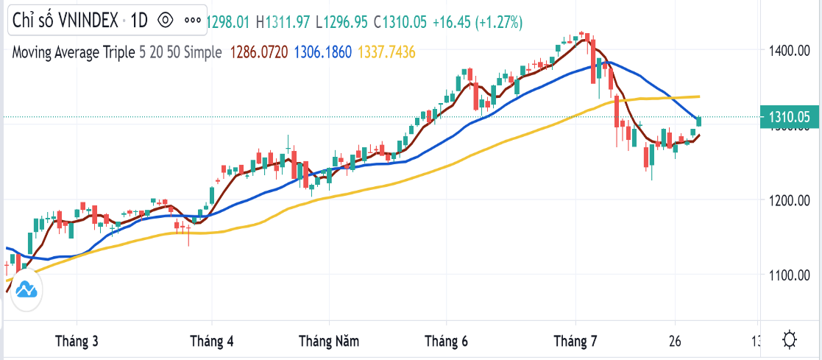
VNINDEX: MA(5) MA(20) MA(50)

Slide 27
HIỆU CHỈNH YẾU TỐ THỜI VỤ

Slide 28
Bảng 11- 4: Bảng tính chỉ số thời vụ
Thời gian | Y | Y* | M | SIN | ADY
1995 1 | 19.6 |  |  | 0.906963 | 21.61059
2 | 18.6 |  |  | 0.80694 | 23.05003
3 | 23.2 |  |  | 1.065307 | 21.77775
4 | 24.5 |  |  | 1.009977 | 24.25799
5 | 27.7 |  |  | 1.068947 | 25.91335
6 | 30 |  |  | 1.17005 | 25.63993
7 | 28.7 | 24.82083 | 1.156287 | 1.228756 | 23.35695
8 | 33.8 | 25.0375 | 1.349975 | 1.222179 | 27.65553
9 | 25.1 | 25.30417 | 0.991932 | 0.99144 | 25.31671
10 | 22.1 | 25.59583 | 0.863422 | 0.902015 | 24.5007
11 | 21.8 | 25.72083 | 0.847562 | 0.84135 | 25.91075
12 | 20.9 | 25.89583 | 0.80708 | 0.786076 | 26.58775
1996 1 | 23.3 | 26.26667 | 0.887056 | 0.906963 | 25.69015
2 | 20.1 | 26.3 | 0.764259 | 0.80694 | 24.9089
3 | 28.1 | 26.15417 | 1.074399 | 1.065307 | 26.37736
4 | 26.6 | 26.33333 | 1.010127 | 1.009977 | 26.33725
5 | 28.6 | 26.47917 | 1.080094 | 1.068947 | 26.7553
6 | 33.3 | 26.475 | 1.25779 | 1.17005 | 28.46032
7 | 34.3 | 26.50417 | 1.294136 | 1.228756 | 27.9144
8 | 29 | 26.67083 | 1.08733 | 1.222179 | 23.72812
9 | 26.4 | 26.79583 | 0.985228 | 0.99144 | 26.62793
10 | 25.1 | 26.83333 | 0.935404 | 0.902015 | 27.82658
11 | 22.3 | 26.85833 | 0.830282 | 0.84135 | 26.50504
12 | 20.3 | 26.69167 | 0.760537 | 0.786076 | 25.82447

Slide 29
Bảng 11- 4: Bảng tính chỉ số thời vụ
Thời gian | Y | Y* | M | SIN | ADY
1998 1 | 24.6 | 26.69167 | 0.921636 | 0.906963 | 27.1235
2 | 22.8 | 26.98333 | 0.844966 | 0.80694 | 28.25488
3 | 28.4 | 27.04583 | 1.050069 | 1.065307 | 26.65897
4 | 27.2 | 27.09167 | 1.003999 | 1.009977 | 26.93132
5 | 28.6 | 27.19583 | 1.051632 | 1.068947 | 26.7553
6 | 29.3 | 27.24167 | 1.075558 | 1.17005 | 25.04166
7 | 38.3 |  |  | 1.228756 | 31.16972
8 | 32 |  |  | 1.222179 | 26.18275
9 | 24.9 |  |  | 0.99144 | 25.11498
10 | 27.7 |  |  | 0.902015 | 30.70902
11 | 22.2 |  |  | 0.84135 | 26.38618
12 | 21.5 |  |  | 0.786076 | 27.35104

Slide 30
Bảng 11-5: Chỉ số thời vụ cho biến Y
Tháng | 1995 | 1996 | 1997 | Trung bình M | Chỉ số thời vụ - CS
1 |  | 0.887 | 0.9216 | 0.9043 | 0.907
2 |  | 0.764 | 0.845 | 0.8046 | 0.8069
3 |  | 1.074 | 1.0501 | 1.0622 | 1.0653
4 |  | 1.01 | 1.004 | 1.0071 | 1.01
5 |  | 1.08 | 1.0516 | 1.0659 | 1.0689
6 |  | 1.258 | 1.0756 | 1.1667 | 1.1701
7 | 1.1563 | 1.294 |  | 1.2252 | 1.2288
8 | 1.35 | 1.087 |  | 1.2187 | 1.2222
9 | 0.9919 | 0.985 |  | 0.9886 | 0.9914
10 | 0.8634 | 0.935 |  | 0.8994 | 0.902
11 | 0.8476 | 0.83 |  | 0.8389 | 0.8413
12 | 0.8071 | 0.761 |  | 0.7838 | 0.7861
∑ |  |  |  | 11.965
Tr

Slide 31
Tính chỉ số thời vụ
Thành phần đầu tiên của chuỗi trung bình trượt là:
(Y₁ + Y₂ + ... + Y₁₂) /12 = (19,6 + 18,6 + 23,2 + 24,5 + 27,7 + 30,0
+ 28,7 + 33,8 + 25,1 + 22,1 + 21,8 + 20,9) / 12
= 296/12 = 24,667.
Thành phần thứ hai:
(Y₂ + Y₂ + ...+ Y₁₃) /12 = (18,6 + 23,2 + 24,5 + 27,7 + 30,0 + 28,7
+ 33,8 + 25,1 + 22,1 + 21,8 + 20,9 + 23,3) / 12
= 299,7/12 = 24,975.
Đặt: Y_{6+0,5} = 24,667 ; Y_{7 + 0,5} = 24,975.
Do đó: Y₇* = (Y_{6 + 0,5} + Y_{7 + 0,5}) / 2 = 24,821.
Công thức tính Y₇*, bằng cách biến đổi, có thể viết dưới dạng sau đây:
Y*₇ = (Y₁ + 2(Y₂ + Y₃ + .. . + Y₁₁ + Y₁₂) + Y₁₃) / (2*12)
Trong chuỗi trung bình trượt sẽ mất 6 số hạng đầu và 6 số hạng cuối.

Slide 32
Tính chỉ số thời vụ
Tính Y_{t} / Y_{t}*, tỷ số này chính là chỉ số thời vụ.
Do có nhiều năm quan sát, cho nên cần có một số thời vụ chung cho từng tháng (từng quý), kí hiệu là M_{i}, i= 1,2,...,12.
Chẳng hạn M₁ = (0,887056 +0,921636) / 2 = 0,906963.
Gọi SUM là tổng các chỉ số của các thời kỳ (12 tháng),
SUM = M₁ + M₂ +... + M₁₂
Nếu như không có yếu tố thời vụ thì Y_{t} / Y_{t}* = 1.
Do đó chỉ số thời vụ được tính bằng: SIN_{i} = M_{i} * (12/ SUM).
Chuỗi Y_{t} đã loại bỏ yếu tố thời vụ hay gọi tắt là Y_{t} đã hiệu chỉnh, ký hiệu là ADY_{t}
ADY_{t} = Y_{t} / SIN_{t}

Slide 33
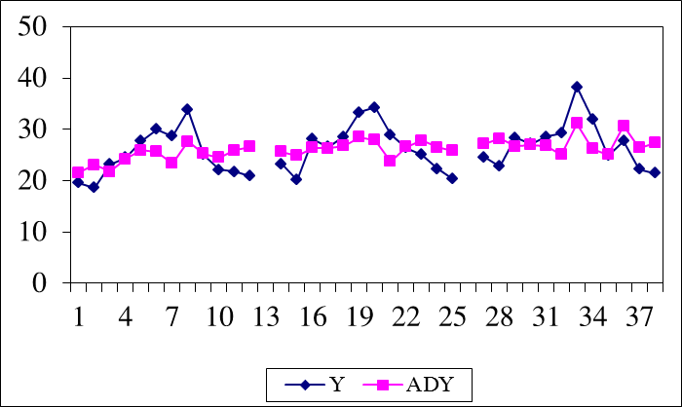
Đồ thị của hai chuỗi Y và ADY

Slide 34
CÁC THÀNH PHẦN CỦA CHUỖI THỜI GIAN
Chuỗi thời gian gồm bốn thành phần sau đây:
Thành phần xu thế (Trend component) - T
Yếu tố mùa (Seasonality) - S
Yếu tố có tính chất chu kỳ (Cyclical) - C
Thành phần bất quy tắc (Irregular) - I

Slide 35
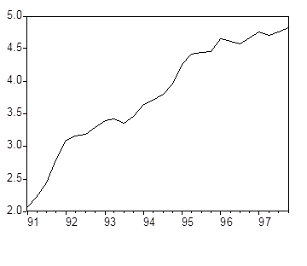
CÁC THÀNH PHẦN CỦA CHUỖI THỜI GIAN
Chuỗi thời gian gồm bốn thành phần sau đây:
Thành phần xu thế (Trend component) - T
Yếu tố mùa (Seasonality) - S
Yếu tố có tính chất chu kỳ (Cyclical) - C
Thành phần bất quy tắc (Irregular) - I

Slide 36
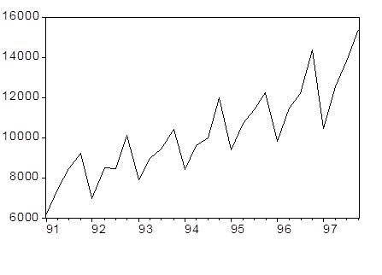
CÁC THÀNH PHẦN CỦA CHUỖI THỜI GIAN
Vì sao có 4 yếu tố trong chuỗi thời gian?
Vì sao phải nghiên cứu các thành phần của chuỗi
Tách riêng từng thành phần
Xu thế dài hạn, dự báo
Chu kỳ kinh doanh

Slide 37
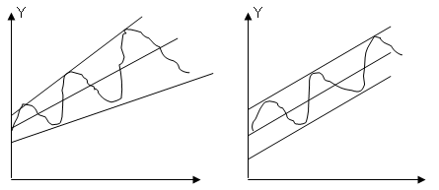
Các loại mô hình
Mô hình nhân:
Y_{t} = T_{t} S_{t} C_{t} I_{t}
Mô hình công:
Y_{t} = T_{t} + S_{t} + C_{t} + I_{t}

Slide 38
Mô hình nhân

Slide 39
Bảng 11-6: Bảng tính các thành phần của chuỗi CPI
Năm | Quý | Y | Y* | Y/Y* | SIN | TCI | TC | TCS | I
1996 | 1 | 72 |  |  | 0.606 | 118.750 | 115.55 | 70.026 | 1.028
 | 2 | 110 |  |  | 0.919 | 119.687 | 117.41 | 107.9 | 1.019
 | 3 | 117 | 118.3 | 0.989 | 0.992 | 117.929 | 119.26 | 118.31 | 0.989
 | 4 | 172 | 119 | 1.445 | 1.483 | 116.020 | 121.12 | 179.62 | 0.958
1997 | 1 | 76 | 120.9 | 0.629 | 0.606 | 125.348 | 122.97 | 74.522 | 1.02
 | 2 | 112 | 125.3 | 0.894 | 0.919 | 121.863 | 124.83 | 114.72 | 0.976
 | 3 | 130 | 128.3 | 1.014 | 0.992 | 131.032 | 126.68 | 125.67 | 1.034
 | 4 | 194 | 129.4 | 1.500 | 1.483 | 130.860 | 128.54 | 190.62 | 1.018
1998 | 1 | 78 | 130 | 0.600 | 0.606 | 128.646 | 130.39 | 79.019 | 0.987
 | 2 | 119 | 130.6 | 0.911 | 0.919 | 129.479 | 132.25 | 121.54 | 0.979
 | 3 | 128 | 131.9 | 0.971 | 0.992 | 129.017 | 134.1 | 133.03 | 0.962
 | 4 | 201 | 134.1 | 1.499 | 1.483 | 135.582 | 135.96 | 201.63 | 0.997
1999 | 1 | 81 | 137.6 | 0.589 | 0.606 | 133.594 | 137.81 | 83.515 | 0.97
 | 2 | 134 | 141.1 | 0.950 | 0.919 | 145.800 | 139.67 | 128.36 | 1.044
 | 3 | 141 |  |  | 0.992 | 142.120 | 141.52 | 140.39 | 1.004
 | 4 | 216 |  |  | 1.483 | 145.700 | 143.38 | 212.63 | 1.016

Slide 40
Bảng 11-7: Bảng tính chỉ số thời vụ các quý cho CPI
CPIQuý | 1996 | 1997 | 1998 | 1999 | Trung bình | SIN
I |  | 0.629 | 0.6 | 0.588556 | 0.60577 | 0.606
II |  | 0.894 | 0.911 | 0.949513 | 0.91824 | 0.919
III | 0.9894 | 1.014 | 0.97062 |  | 0.99123 | 0.992
IV | 1.4454 | 1.5 | 1.4986 |  | 1.48117 | 1.483
 |  |  |  |  | 3.99641
Dùng OLS ước lượng hàm xu thế ta được:
TC = 115.554 + 1.855 t
Từ đây có thể dự báo cho năm 2000.

Slide 41
Bảng 11-8: Bảng dự báo theo các quý cho CPI
Cho Quý | Thời kỳ | SIN | TC | TCS
1 | 16 | 0.606 | 145.23 | 88.012
2 | 17 | 0.919 | 147.09 | 135.17
3 | 18 | 0.992 | 148.94 | 147.75
4 | 19 | 1.483 | 150.8 | 223.63
Quý I/2000, TC = 115.554 + 1.855 *16 = 145.23
TCS = 0.606*145.23 = 88.012

Slide 42
Mô hình cộng

Slide 43
MÔ HÌNH DỰ BÁO SAN MŨ HOLT-WINTERS

Slide 44
Dự báo chuỗi thời gian có yếu tố xu thế

Slide 45
MÔ HÌNH DỰ BÁO SAN MŨ HOLT-WINTERS
2. Dự báo chuỗi thời gian có yếu tố xu thế và yếu tố thời vụ

